Slide 1
Medlemsmøte 3.februar 2022
Informasjon om valgkomiteenes innstilling

Slide 2
Velkommen ved Ivar Koteng
Velkommen til møte og agenda
Kort om hvorfor felles møte med Rosenborg Ballklub og Rosenborg Kvinner
Kort om oppdrag som er gitt til valgkomiteene
Overlater ordet til Skjalg Nesjan, som leder valgkomitéen i Rosenborg Ballklub

Slide 3
Valgkomitéenes innstilling
til styre og kontrollkomité - årsmøtet for 2021
Notes:
Takk for det, Ivar.
Er veldig glad for at vi fikk til dette møtet nå, selv om det gjennomføres digitalt.
Jeg har gledet meg til å fortelle om hva vi innstiller på overfor årsmøtet.
Som Ivar sa, har vi felles møte. Jeg skal gå gjennom innstillingen som valgkomiteen for Rosenborg Ballklub legger fram (altså herrer), og Marit Collin skal gå gjennom innstilling for Rosenborg Kvinner.

Slide 4
Innhold
Valgkomitéenes medlemmer
Tette skott mellom de to valgkomiteene
Arbeidsprosess i valgkomitéene
Innhold i kriteriesettet
Valgkomiteenes begrunnelse for innstilling av styreleder og nestleder
Valgkomitéens innstilling til styret
Valgkomitéens innstilling til kontrollkomitéen
Kandidatinformasjon
Notes:
Først kort om innholdet i det vi går gjennom:

Slide 5
Tette skott mellom de to valgkomiteene
De to valgkomiteene for hhv Rosenborg Ballklub Kvinner og Rosenborg Ballklub har jobbet helt adskilt, og det har vært tette skott mellom oss fra arbeidet tok til i høst, og frem til hver av oss var ferdig med våre innstillinger andre uka i januar.
Skjalg Nesjan og Marit Collin (lederne for de to valgkomiteene) har hatt to møter på Teams, for å diskutere hvilke kompetanseområder som er viktig å dekke, og at vi skal sikre kjønnsfordeling i tråd med Lov for Rosenborg Ballklub.
Vi har ikke diskutert mulige kandidater, og vi har heller ikke underveis i arbeidet delt navn på mulige kandidater som har vært oppe til vurdering i de to valgkomiteene.

Slide 6
Kriteriesett og informasjon til berørte
Kriterier som er vektlagt:
  Solid styreerfaring og grundig kunnskap om RBK (begge klubbene).
  Ledererfaring, strategisk og juridisk kompetanse.
  Gjennomføringskraft, nettverk innen fotball Norge/Europa.
  Kunnskap om toppidrett og idrettspolitikk.
  Kommunikasjonsstyrke og evne til å skape tillit.
  Lagbyggere som har tid, vilje og mot, samt den robusthet som kreves i det nye styret for RBK.
Det er gjort en helhetsvurdering av styrets sammensetning for å sikre komplementær- og spisskompetanse på viktige områder i perioden som kommer.
Særlig viktig: Lidenskap for RBK- og toppidrettskultur.
Alle som er innstilt har fått direkte beskjed om det i god tid før dette medlemsmøtet.
Alle som valgkomiteen har hatt samtale med, og som ikke har blitt innstilt har fått tilbakemelding.
Notes:
Her er det samme med basis i det vi skrev i fjor:
Foreslåtte medlemmer vil komplementerer styret i Rosenborg Ballklub med kompetanse valgkomiteen mener det nye styret har behov for i kommende periode. Representantene representerer:
Toppidrettskultur og sportslig utvikling, både i form av egen erfaring og fagkompetanse
Organisasjonsutvikling, ledelse, juridisk kompetanse.
Kompetanse innen marked- og strategi, nettverksbygging og yrkesfaglig kommunikasjon ved bruk av sosiale media.
Sportsfaglige nettverk, inkl. relasjon til det sportsfaglige miljøet i styret for RBK Ballklub

Slide 7
Arbeidsprosess i valgkomitéene
Fase 1
Fase 2
Fase 3
Forberedelse
Analyse og vurderinger
Konklusjon
Etablering av kriteriesett:
Kompetanse-kart og krav-spesifikasjon styreleder
Kandidat-kartlegging
Samlet vurdering og endelig innstilling
Vurdering av kandidater basert på kriteriesett
Antall kandidater
Intervjuer
Oppgave til styreleder-kandidat
Finale-kandidater
Referanse-sjekk
Kandidater for alle posisjoner
Finalekandidater til styreleder
Notes:
Slik har vi jobbet. Gå gjennom kort.
Vi har altså gjennomført grundige prosesser i begge valgkomiteene - litt mer omfattende for RBK, enn for RBK Kvinner.
Nå skal Marit Collin gå gjennom innstillingen fra valgkomiteen for RBK Kvinner.

Slide 8
Valgkomitéen for RBK Kvinner
Innstilling til styre og kontrollkomité - årsmøtet for 2021
Notes:
Takk skal du ha, Skjalg.

Slide 9
Valgkomitéens medlemmer for RBK Kvinner
Valgkomitéen består av følgende medlemmer:
Marit Collin, leder
Jon Gunnar Gundersen, medlem
Morten Rolseth, varamedlem
Notes:
Her er valgkomiteens medlemmer.
Jeg presenterer først innstillingen samlet, og så skal jeg presentere hver enkelt så dere får et bilde av hvem de er og hva de kan.

Slide 10
Valgkomitéens innstilling til styret ved fusjon
Funksjon | Navn | Valgperiode
Nestleder | Ørjan Engen | 2 år
Styremedlem | Ingrid Meyer | 2 år
Styremedlem | Ingvild Farstad | 2 år
Varamedlem | Kristine Åseng | 1 år
Uten fusjon, er valgkomiteen sin innstilling gjenvalg av dagens styremedlemmer i RBK Kvinner.

Slide 11
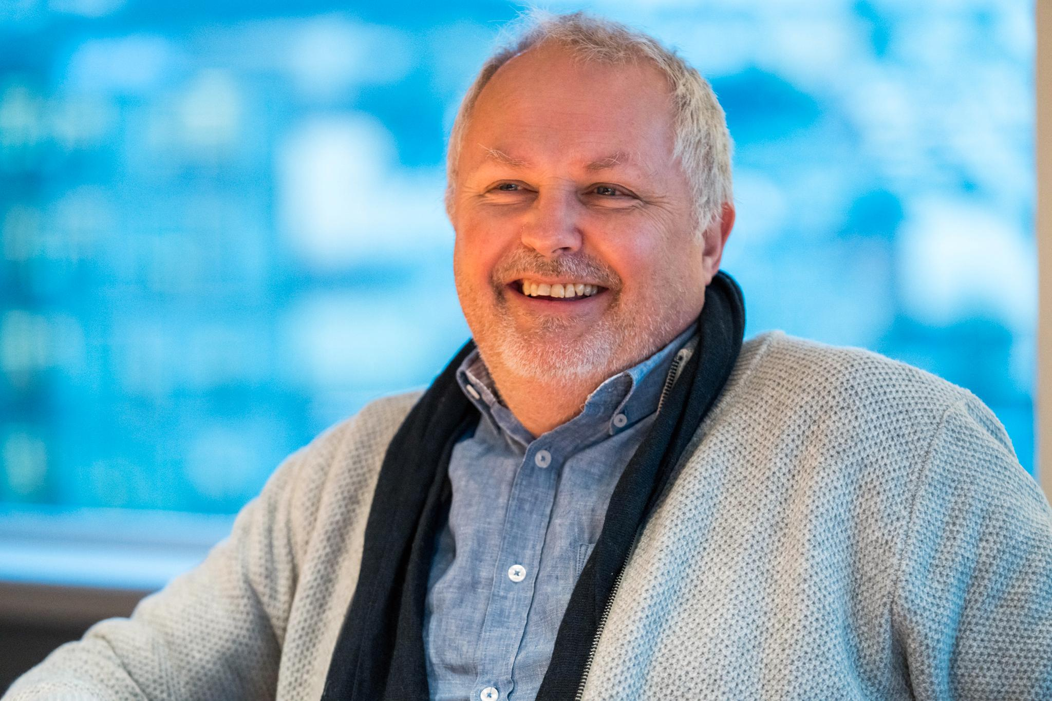
Ørjan Engen
Innstilt som: NESTLEDER
Alder: 56 år
Stilling: Salgsjef hos By Rydéns
Erfaring og kompetanse: Styreleder i RBK Kvinner siden 2020, styremedlem siden 2014. Stort nettverk i norsk og europeisk kvinnefotball.
Egenskaper: Kontinuitetsbærer og initiativtaker til fusjonen med Rosenborg Ballklub. Evner å bruke styrkene til sine styrekolleger for å bygge et sterkt og handlekraftig styre.

Slide 12
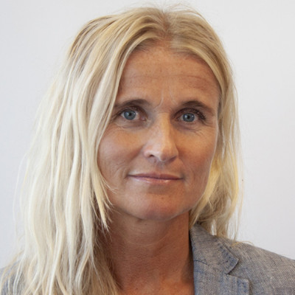
Ingrid Meyer
Innstilt som: STYREMEDLEM
Alder: 52
Stilling: Advokat/juridisk rådgiver Kongsberg Seatex AS/ Sensors & Robotics Kongsberg Maritime AS.
Erfaring og kompetanse: Cand. Jur. ved Universitetet i Oslo og Innovasjon og kommersialisering ved BI.
Styremedlem i RBK Kvinner siden 2017. Juridisk rådgiver for administrasjonen i RBK Kvinner.
Egenskaper: Bidrar til struktur, samhandling og god måloppnåelse.

Slide 13
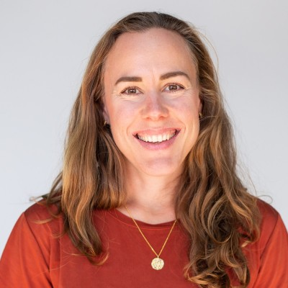
Ingvild Farstad
Innstilt som: STYREMEDLEM
Alder: 34
Stilling: Community and Marketing Manager i Viking Venture.
Erfaring og kompetanse: Master/siviløkonom ved NTNU. Styremedlem i RBK Kvinner siden 2021.
Faglig kompetanse innen toppidrett. Kamper for U-landslaget i fotball. Har vært profesjonell ishockeyspiller for Linkõping Hockey og Reinach ishockeyklubb, og har 70 kamper for A-landslaget i ishockey.
Egenskaper: Utfordrer og bidrar til flere perspektiver, er modig, strukturert, målbevisst og gir alt når det trengs.

Slide 14
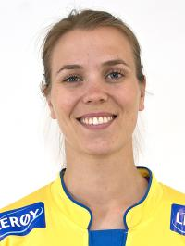
Kristine Åseng
Innstilt som: VARAMEDLEM
Alder: 33
Stilling: Rådgivende ingeniør i Multiconsult AS
Erfaring og kompetanse: Bachelor i byggingeniør, HiST/NTNU.
Nestleder i styret for RBK Kvinner siden 2020. Styremedlem siden 2014. Faglig kompetanse innen toppidrett etter en lang karriere i toppserien for Kattem og Trondheims-Ørn.
Egenskaper: Handlekraftig. Fokus på langsiktige mål, samtidig som hun bidrar til at den daglig driften er god.

Slide 15
Valgkomitéens innstilling til kontrollkomité ved fusjon
Funksjon | Navn | Valgperiode
Medlem | Andreas Dall Frøseth | 2 år
Vara | Hilde Horntvedt | 1 år
Uten fusjon, er valgkomiteen sin innstilling gjenvalg av dagens kontrollkomite i RBK Kvinner.
Notes:
Nå skal Skjalg gå gjennom innstillingen sin, før vi åpner for spørsmål.

Slide 16
Valgkomitéen for RBK
Innstilling til styre og kontrollkomité - årsmøtet for 2021
Notes:
Skjalg

Slide 17
Valgkomitéens medlemmer
Valgkomitéen består av følgende medlemmer:
Skjalg Nesjan, leder
Synnøve Farstad, medlem
Merethe Storødegård, medlem
Jørn Ødegård, medlem
Jo Erik Øverby, medlem
Jon Ragnar Viggen, varamedlem

Slide 18
Begrunnelse for innstilling av styreleder
Viktige egenskaper
  En moderne og involverende leder
  En tydelig leder som blir lyttet til - og som selv lytter
  Svært målrettet og gjennomføringssterk
  Meget stor kapasitet
  God kunnskap om fotball og toppidrett
  Analytisk, og med høy strategisk kompetanse
  God til å kommunisere
  Skaper tillit
  Etter valgkomiteens mening er den innstilte styreleder den som er best egnet til å løse RBKs utfordringer og samle klubben

Slide 19
Valgkomitéens innstilling til styret ved fusjon
Funksjon | Navn | Valgperiode
Styreleder | Cecilie Gotaas Johnsen | På valg, 2 år
Styremedlem | Svein Tore Samdal | Ikke på valg
Styremedlem | Rune Bratseth | Ikke på valg
Styremedlem | Karen Espelund | På valg, 2 år
Styremedlem | Ole Jørstad | På valg, 1 år – Restperiode CGJ
Styremedlem | Ola By Rise | På valg, 2 år
Varamedlem | Tore Reginiussen | På valg, 1 år

Slide 20
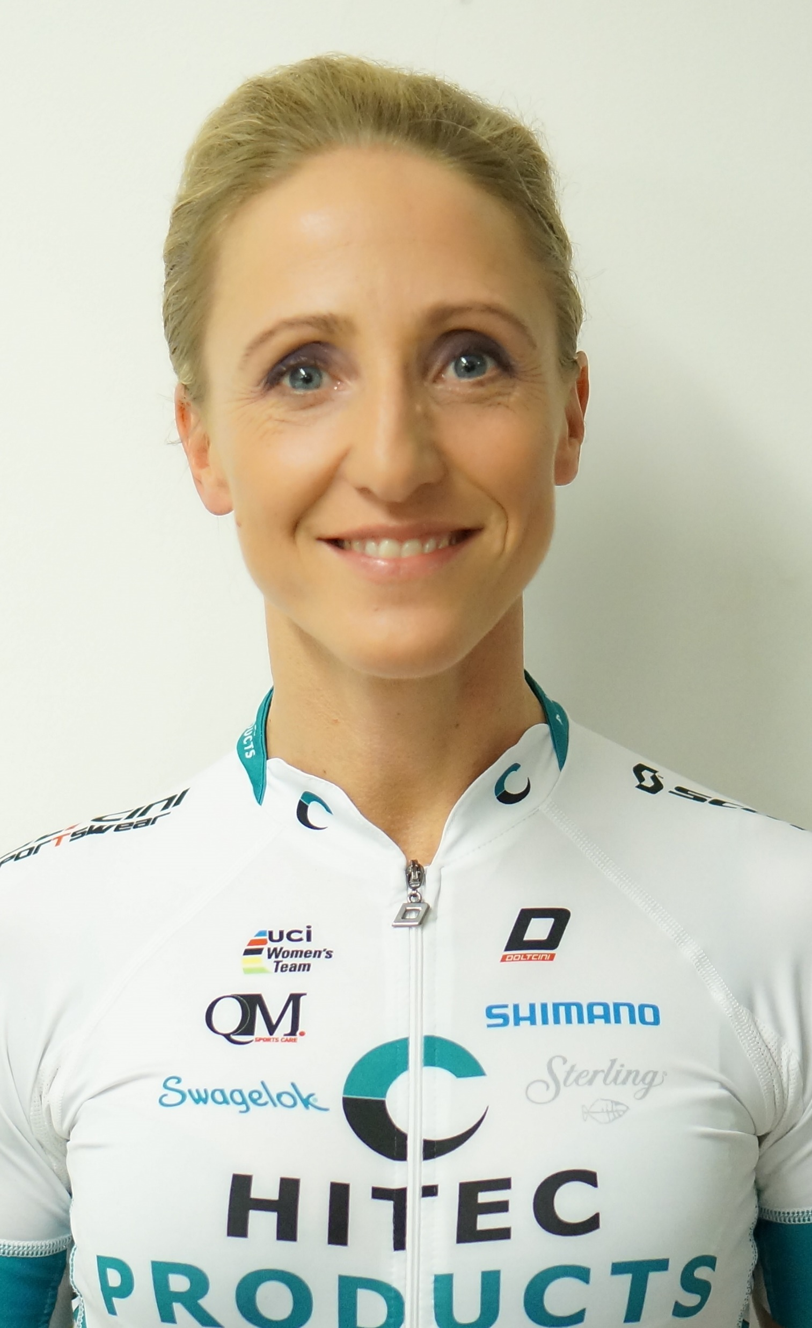
CECILIE GOTAAS JOHNSEN
Innstilt som: STYRELEDER
Alder: 45 år.
Stilling: Strategy manager i Equinor.
Erfaring og kompetanse: Master i kjemi. Dr. Scient. fra NTNU (opp- strøms og nedstrøms teknologi). Har hatt ulike lederroller i Equinor.
Første fotballklubb: National (sammen med Steffen Iversen). Trondheims-Ørn og Hartford Hawks.
8 mesterskap i Norge, Norden og USA - 6 av disse med Trondheims/Ørn. Startet senere med sykkel. Har 5 norske mesterskap, 4 internasjonale seire, og har deltatt i 6 VM. Bred styreerfaring.
Egenskaper: Lagbygger, som skaper tillit. Samler teamet, slik at alle yter sitt beste. Og først og fremst: Hun når de målene hun setter seg.

Slide 21
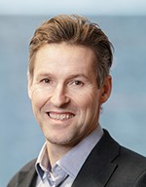
SVEIN TORE SAMDAL
Ikke på valg: STYREMEDLEM
Alder: 50 år.
Stilling: Administrerende direktør i BN Bank.
Erfaring og kompetanse: Cand. Polit. (idrettsvitenskap - fysiologi) fra NTNU. Kom inn i RBK-styret for to år siden – har vært nestleder det siste året.
Ble landskjent og meget anerkjent som Marit Bjørgens personlige trener tidlig i hennes karriere.
Sterk på strategisk tenkning og ledelse.
Egenskaper: Har utmerket seg med stor toppidretts-kompetanse. Handlekraftig lagbygger, som skaper entusiasme og samler teamet mot felles mål.

Slide 22
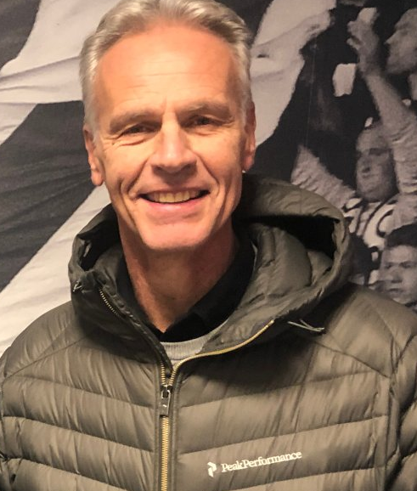
RUNE BRATSETH
Ikke på valg: STYREMEDLEM
Alder: 60 år.
Stilling: Styreleder i MOT, og kommentator for NENT Group.
Erfaring og kompetanse: Vært sportsdirektør i RBK i mange år. Legende både i RBK og Werder Bremen. Mye brukt i TV-studio i forbindelse med Champions League-sendinger. Ledende i Norge på kunnskap om norsk og internasjonal fotball. Har utstrakt spiller-, leder- og trenererfaring. Et navn som «alle» i fotball-Europa kjenner.
Styreerfaring, bla a fra Trondheim kammermusikkfestival og RBK.
Egenskaper: Kontinuitetsbærer. Har RBK-kulturen under huden, og sterk på tankegodset som skal prege RBK. Pedagogiske evner, og levendegjør verdiene i RBK.

Slide 23
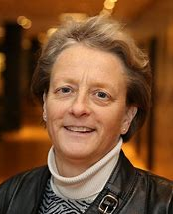
KAREN ESPELUND
Innstilt som: STYREMEDLEM
Alder: 61 år. Samfunnsviter.
Stilling: Direktør, museene i Sør-Trøndelag.
Erfaring og kompetanse: Pioner innen kvinnefotballen i Norge. Fikk hederspris under siste Idrettsgalla.
Lang og bred ledererfaring.
Tidligere generalsekretær i NFF. Har hatt ulike roller i UEFA.
11 år som styremedlem/visepresident i NFF (før hun ble generalsekretær).
Styremedlem i fotballkrets en del år, styreverv på klubbnivå.
Egenskaper: Analytisk blikk, og god på å se helheten. Holder hodet kaldt når det blåser, og evner å holde blikket mot målet.

Slide 24
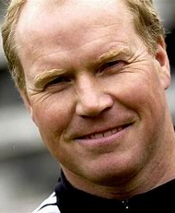
OLA BY RISE
Innstilt som: STYREMEDLEM
Alder: 61 år.
Stilling: Direktør for kultur og idrett, Trondheim kommune.
Erfaring og kompetanse: Master i organisasjon og ledelse, spesialisering i relasjonsledelse, NTNU (om RBK).
Tidligere journalist og redaksjonssjef.
RBK-legende: 457 kamper for RBK etter debuten bare 16 år gammel. Tidligere RBK-trener og assistent-trener på det norske A-landslaget.
Dokumentert Rosenborgs historie gjennom samtaler med Nils Arne Eggen.
Egenskaper: Kontinuitetsbærer. God til å lede og få folk til å yte ekstra innsats. Kjenner RBKs historie, og sterk historieforteller.

Slide 25
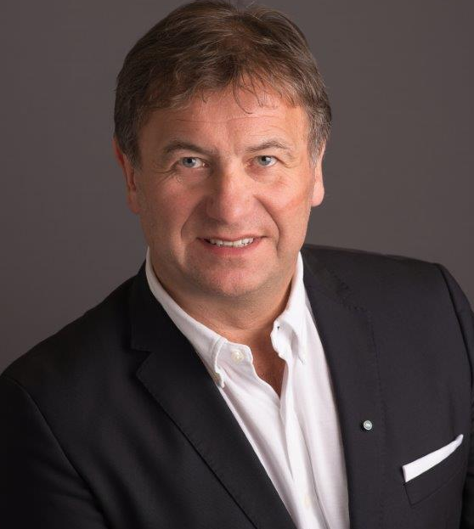
OLE ROGSTAD JØRSTAD
Innstilt som: STYREMEDLEM
Alder: 58 år.
Stilling: Selvstendig næringsdrivende
Erfaring og kompetanse: Mest kjent fra håndball, der han har vært internasjonal dommer, visepresident NHF og styremedlem i EHF (European Handball Federation).
Er nå styremedlem i Idrettsstyret (NIF).
Omfattende og lang ledererfaring.
Styreleder og medlem i en rekke styrer i private virksomheter.
Egenskaper: Utfordrer, og ser ting fra ulike perspektiv. God blanding av utålmodighet og utholdenhet, og har stødig blikk på langsiktige mål.

Slide 26
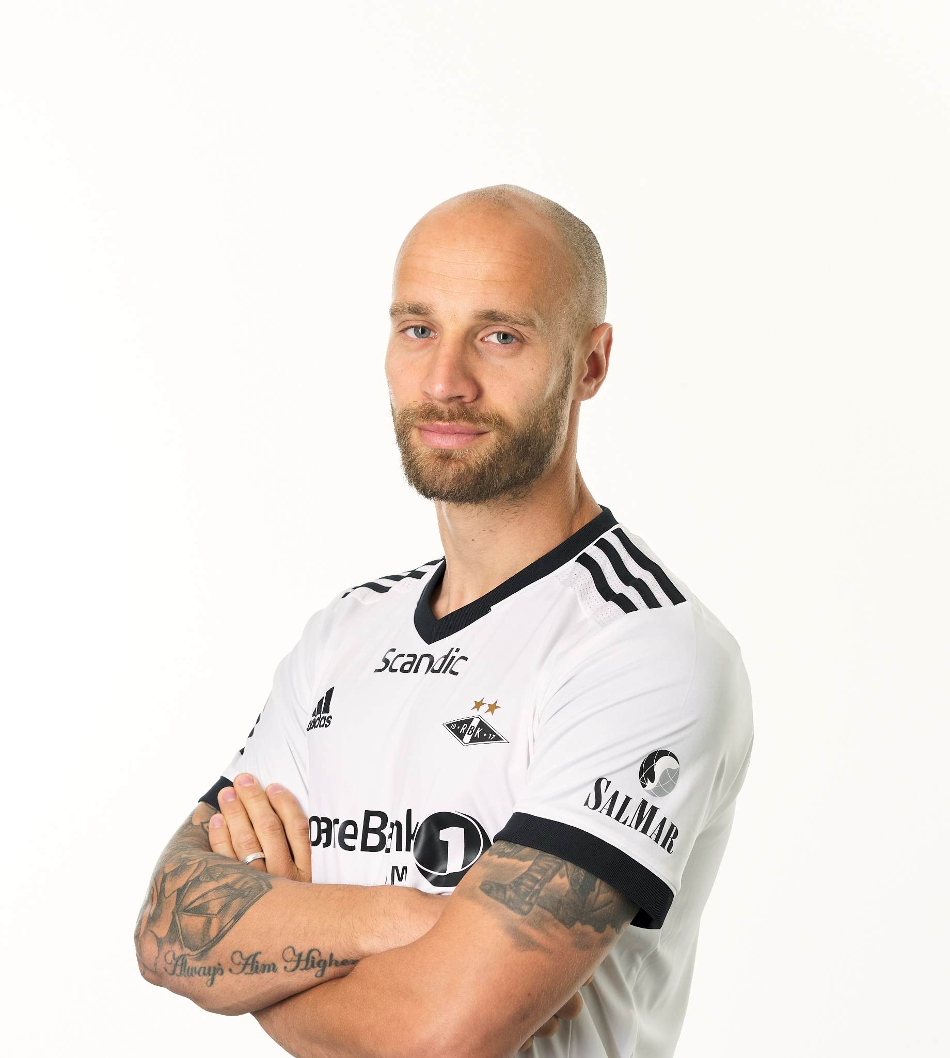
TORE REGINIUSSEN
Innstilt som: VARAMEDLEM
Alder: 35 år.
Stilling: Startet eget selskap.
Erfaring og kompetanse: Legende i RBK. Har 7 mesterskap (serie og cup). 271 kamper – 28 mål.
31 A-landskamper. 4 mål.
Har også spilt for Alta, Tromsø, Odense, Lecce, Schalke 04 og St. Pauli.
Har nå lagt fotballskoene på hylla.
Snart ferdig utdannet fysioterapeut.
Egenskaper: Viktig kultur- og kontinuitetsbærer. Sterk på Rosenborgs verdier, og en omdømmebygger. Bryr seg, og modig og tydelig i sin kommunikasjon.

Slide 27
Dersom fusjon ikke blir vedtatt, innstilles Tore Reginiussen som styremedlem, og Frank Norvik som varemedlem.

Slide 28
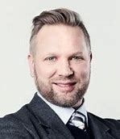
FRANK NORVIK
Innstilt som: VARAMEDLEM
Alder: 49 år.
Stilling: Daglig leder og eier i mote/tekstilselskapet Frost 654 moh.
Erfaring og kompetanse: Gründer, eier, bedriftsleder, politiker og innovatør. Utdannet fra BI og NTNU.
Tidligere gründer av Retro, direktør i Destinasjon Røros og daglig leder i Røros F&B Group (bla Røros Bryggeri).
Markeds- og omdømmekompetanse.
7 år i kommunestyret i Røros kommune, samt flere andre politiske roller.
Har diverse og allsidig styreerfaring. 2 år i kontrollkomiteen, og er varamedlem i RBKs styre.
Egenskaper: Entusiastisk og positiv. Dyktig til å se muligheter, også når ting er vanskelig.

Slide 29
Valgkomitéens innstilling til styret uten fusjon
Funksjon | Navn | Valgperiode
Styreleder | Cecilie Gotaas Johnsen | På valg, 2 år
Nestleder | Svein Tore Samdal | Ikke på valg
Styremedlem | Rune Bratseth | Ikke på valg
Styremedlem | Karen Espelund | På valg, 2 år
Styremedlem | Tore Reginiussen | På valg, 2 år
Styremedlem | Ole Jørstad | På valg, 1 år – Restperiode CGJ
Styremedlem | Ola By Rise | På valg, 2 år
Varamedlem | Frank Norvik | På valg, 1 år

Slide 30
Valgkomitéens innstilling til kontrollkomité ved fusjon
Funksjon | Navn | Valgperiode
Leder | Siri Merethe Rønning | Ikke på valg, valg som leder
Medlem | Svein Grøndalen | Ikke på valg
Varamedlem | Thor Robert Johanssen | På valg, 1 år

Slide 31
Valgkomitéens innstilling til kontrollkomité uten fusjon
Funksjon | Navn | Valgperiode
Leder | Siri Merethe Rønning | Ikke på valg, valg som leder
Medlem | Svein Grøndalen | Ikke på valg
Medlem | Katharina Erlandsen | På valg, 2 år
Varamedlem | Thor Robert Johanssen | På valg, 1 år
Varamedlem | Eileen Brandsegg | På valg, 1 år

Slide 32
Presisering
En presisering til slutt:
Ettersom det er nært slektskap mellom sittende styremedlem i Rosenborg Ballklub Kvinner, Ingvild Farstad, og medlem i valgkomiteen i Rosenborg Ballklub, Synnøve Farstad (mor og datter), har begge valgkomiteene hatt ekstra oppmerksomhet rundt at det skal være tette skott mellom de to valgkomiteene før innstillingene ble klare.
Ingvild Farstad er innstilt til styret av valgkomiteen i Rosenborg Ballklub Kvinner. På den bakgrunn fratrer Synnøve Farstad valgkomiteen.
Notes:
Da åpner vi for spørsmål fra medlemmene….

